Slide 1
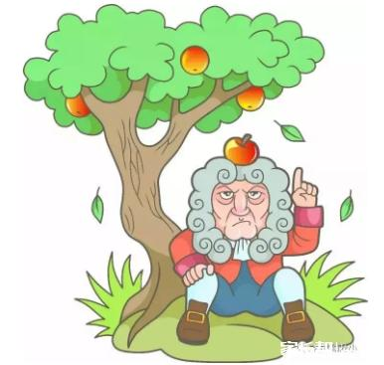
§7.3 重力

Slide 2
目录
万有引力
重力定义
重力大小
重力方向
重力作用点
总结
练习

Slide 3
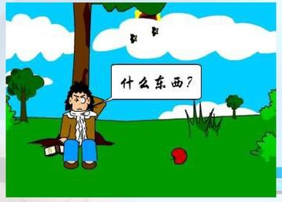
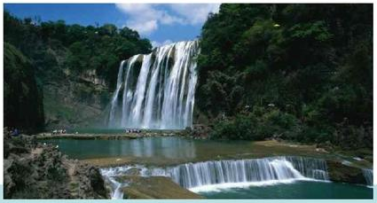
思考
为什么瀑布的水总是向低处流？熟透的苹果总是掉在地上？

Slide 4
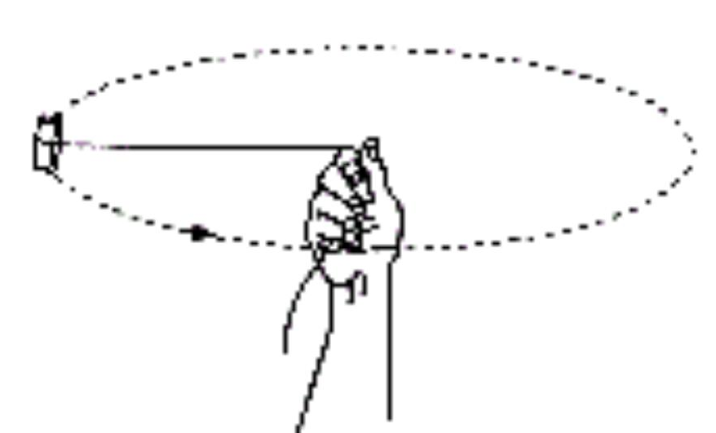
小实验：为什么橡皮泥不掉在地上呢？

Slide 5
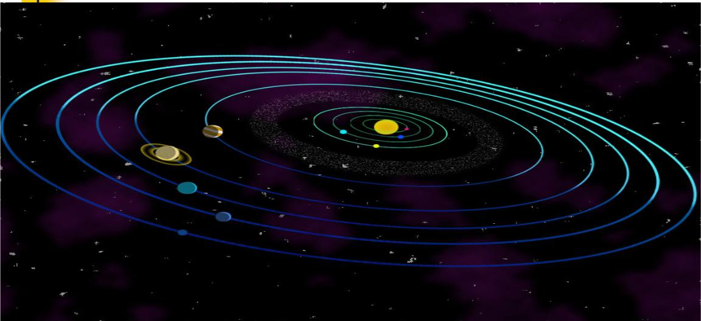
万有引力：宇宙间的物体，大到天体小到尘埃都存在相互吸引的力
返回

Slide 6
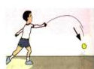
重力
定义：地面附近的物体由于地球的吸引而受到的力叫重力
符号：G 单位：N
注意：1.地面所有物体都收到重力的作用
2.重力的施力物体是地球
返回

Slide 7

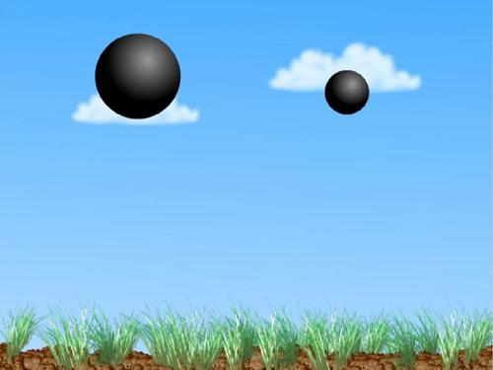
探究：重力的大小和什么因素有关呢？
猜想：重力和物体的质量有关系

Slide 8
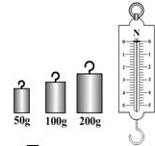
验证：用弹簧测力计分别测出不同钩码的重力，记录与表格中

Slide 9
G/N
重力/N
质量/Kg
重力/质量
4.9
9.8
19.6
19.6
0.5
1
2
9.8
4.9
9.8
9.8
9.8
m/Kg
0 0.5 1 2
结论：物体所受重力与物体的质量成正比

Slide 10
公式：G=mg
例：若一个物体的质量为2Kg，那他所受的重力为多少？
G 重力 N
m 质量 Kg
20N
g N/Kg
g=9.8N/Kg ≈ 10N/Kg
g:每1Kg物体所受重力为9.8N

Slide 11
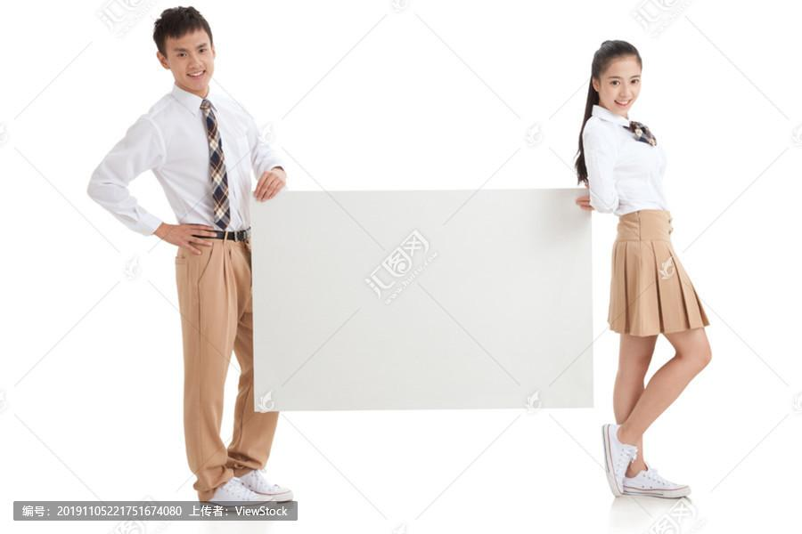
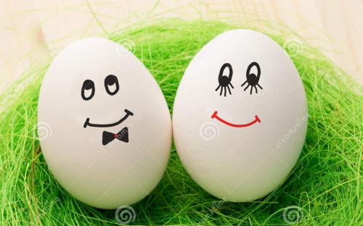
常见的重力
两个鸡蛋的重力大约为1N
中学生的重力约为500N
返回

Slide 12
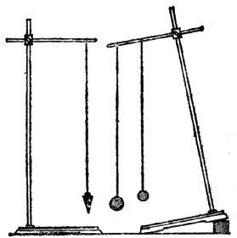
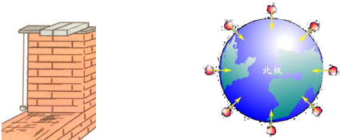
方向
竖直向下

Slide 13
练习，画出物体所受的重力
G
G

Slide 14
应用
检查砌的墙是否竖直
返回

Slide 15
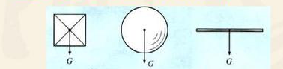
作用点
重心
形状规则，质量分布均匀的物体重心在其几何中心处

Slide 16
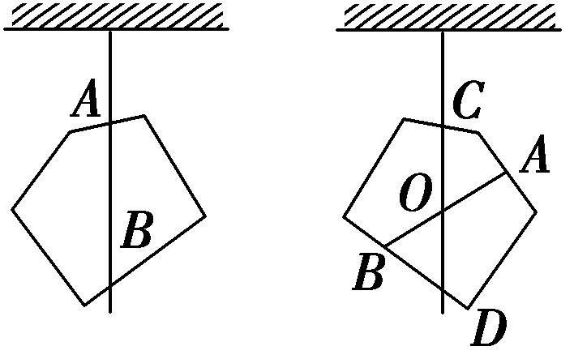
形状不规则，或者质量分布不均匀的物体如何找重心？
悬挂法

Slide 17
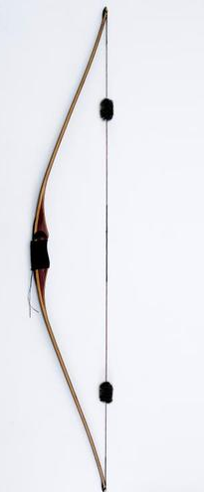
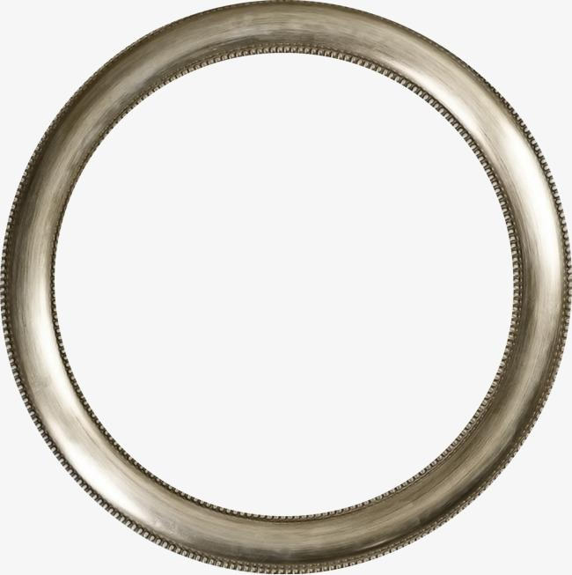
思考
重心一定在物体上吗？
G
G
不一定
返回

Slide 18
总结
地球附近的物体由于地球的吸引而受到的力
物体所受重力与物体的质量成正比 G=mg
定义
大小
重力
方向
施力物体
竖直向下
地球
作用点
重心
返回

Slide 19
练习
已知同一个物体在月球所受重力为地球的1/6,，则60kg物体在月球所受的重力是多少？
B
A. 600N B.100N C.3600N D.1800N

Slide 20
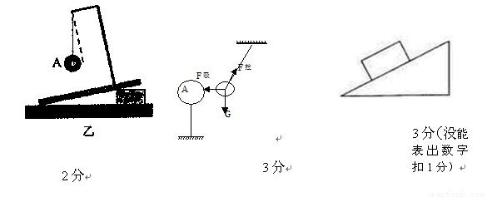
画出物体所受的重力
G
G
返回

